Slide 1
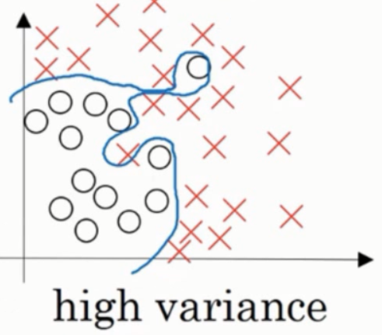
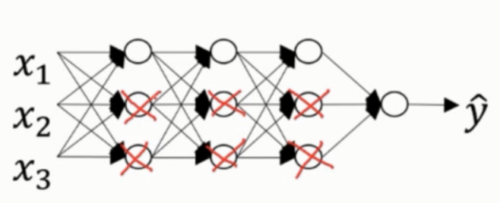
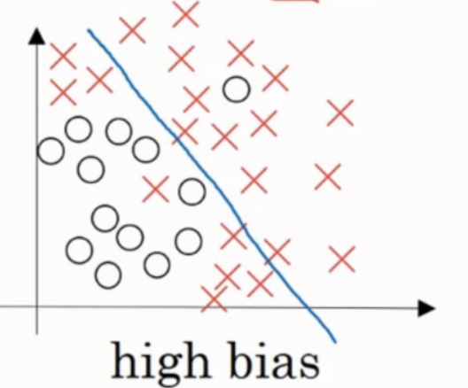
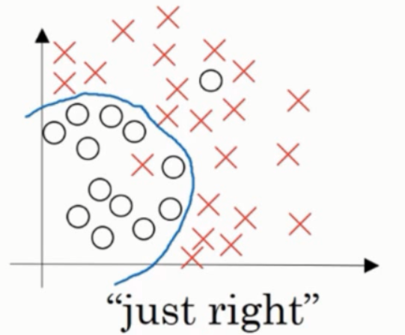
为什么正则化有利于预防过拟合呢？为什么它可以减少方差问题？让我们通过两个例子直观体会一下。
来看下面的一个过拟合的例子：
这个神经网络添加正则项之后的损失函数为：
它可以避免数据权值矩阵过大。
直观上理解，就是，如果正则化λ设置得足够大，权重矩阵W被设置为接近0的值，即W≈0，直观理解就是把多隐藏单元的权重设为0，于是基本上消除了这些隐藏单元的影响，如右图。
这个被大大简化的神经网络会变成一个很小的
网络，小到如同一个逻辑回归单元，可是深度
却很大，它会让神经网络从过拟合状态更接近
于左图第二张中的高偏差状态，但是λ会存在
一个中间值，于是会有一个接近just right的中
间状态。如右侧第二张图。
W≈0，实际上不会发生这种情况，我们尝试消除或至少减少许
多神经元的影响，最终这个网络会变得简单，这个神经网络越
来越接近逻辑回归，我们直觉上认为大量隐藏单元被完全消除
了，其实不然，实际上该神经网络所有隐藏单元依然存在，但
是他们的影响变得更小了，神经网络变得简单了，貌似这样更
不容易发生过拟合。

Slide 2
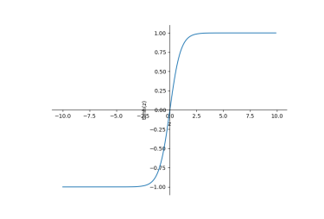
一个最直观的理解就是，减少神经元中数据权重，可以让深层网络的影响减少，也就是说数据不会拟合的太过于准确，最极致的情况就是深层神经网络像logistic回归那样一样，因此总存在一个影响的中间值，使得权重削减适中，也就是即减少了过拟合的发生。也不至于偏差过大。这是我们直观的想象（至于为什么λ设置很大，深层神经网络会像logistic回归那样我也不是很理解），但是正则化的思想就是削弱权重的影响我们可以直观的感觉到。但感觉不同于现实，吴恩达老师说现实的结论中正则化确实会看到方差减少的结果。
我们来直观感受一下正则化为什么可以防止过拟合，假设我们用的激活函数是tanh函数，如下图：即g(z)=tanh(z),那么我们发现，只要z非常小，z可以看做是线性的，但是如果z的范围变大，可以看大函数就会变得非线性，如果正则化参数变大，那么激活函数的参数会相对
小，因为代价函数中的参数变大了。如果W很小，而
那么Z也会很小，也就是说g(z)会大致呈线性，每层几乎都是线性的，之前说过，如
果深层神经网络每一层都是线性的，那么整个神经网络就是一个线性网络，因此这
个网络就不适合做非线性的决策边界，就像上面看到的过度拟合的情况。
注意事项：在应用L2正则化后，我们的损失函数是这样的：
目的是为了预防权重过大，如果你使用的是梯度下降函数，在调试梯度下降是，我们的代价函数应该使用上面的公式，因为J有了一个全新的定义（只是在你使用L2正则化的时候）如果你使用的是之前的代价函数： ，可能就会看不到单调递减现象。

